Slide 1



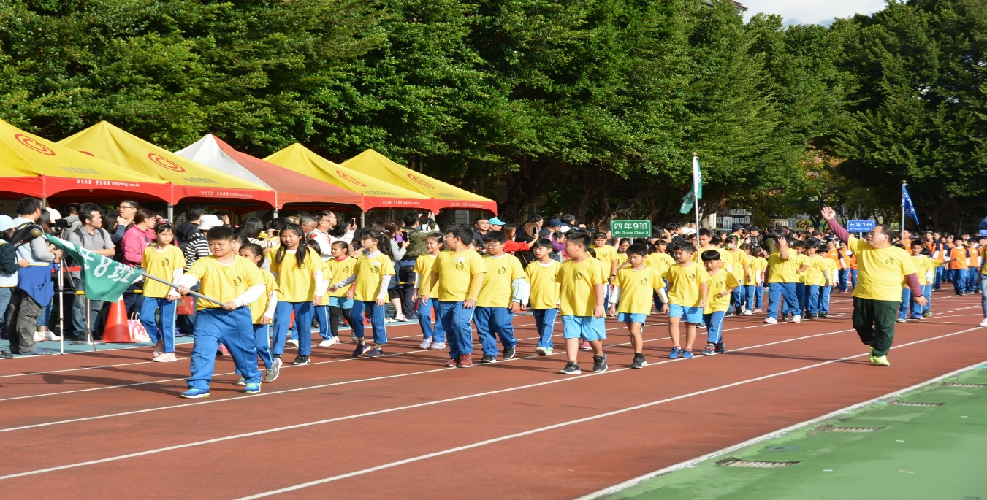
體表會Happy Go
下一頁

Slide 2


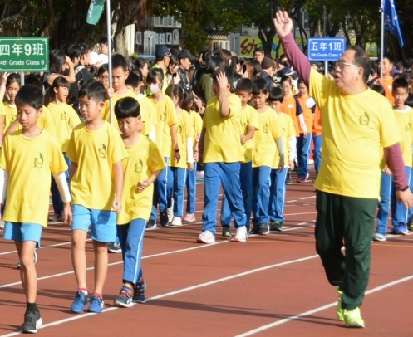

進場有精神
下一頁

Slide 3
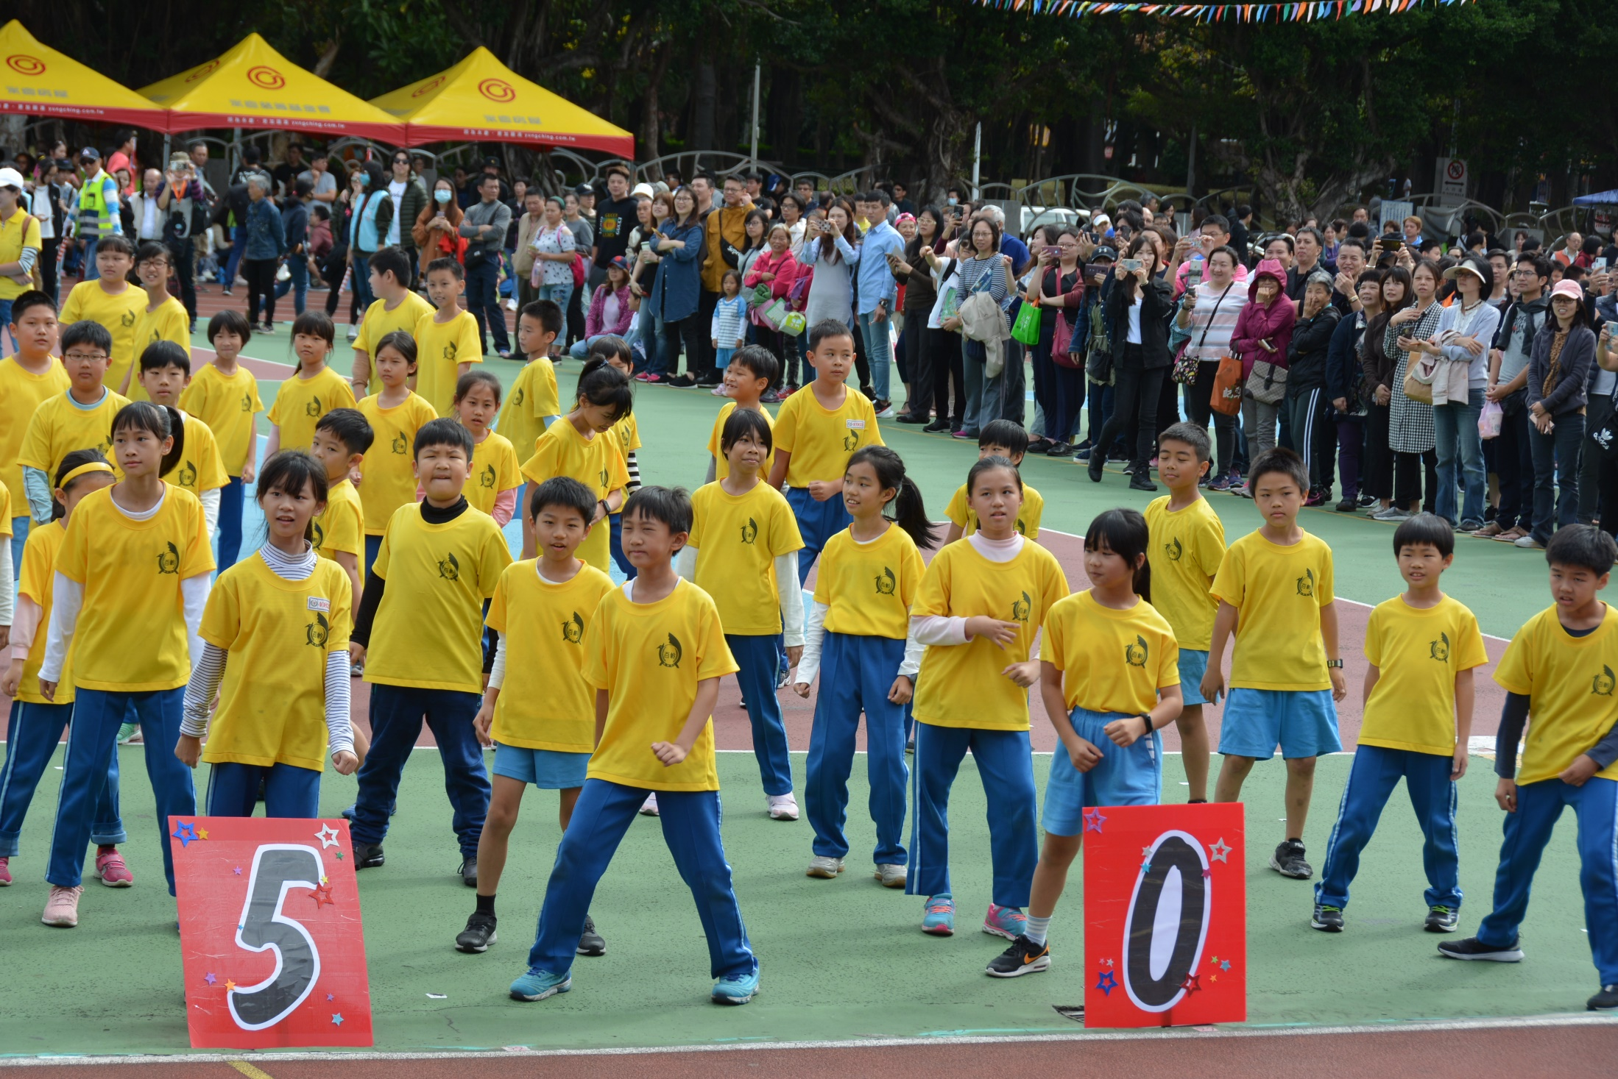
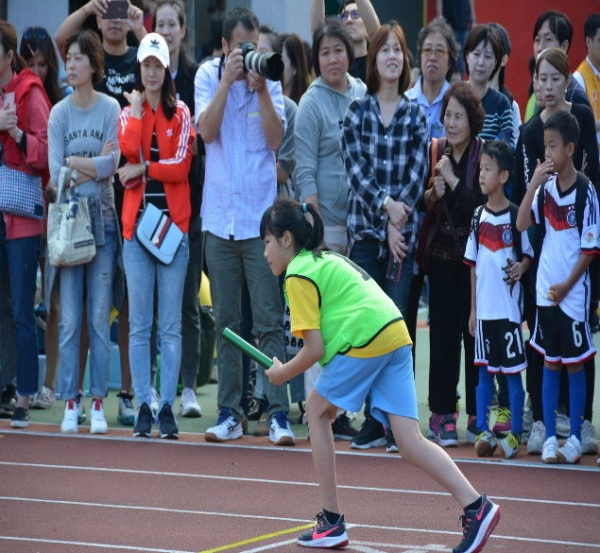

演出超精彩
下一頁
大隊接力
準備跳舞
跳舞中

Slide 4

THE END
結束

